Slide 1

ГУО «Средняя школа д. Вистычи»
Областной онлайн-фестиваль социальных практик
«Мир меняют дети»
Социальная практика
«Рука помощи»
по просмотру фильма
«За руку с Богом»

Slide 2
Мы все спешим. Зачем? Не знаем сами.
Бежим, летим, лишь только бы успеть.
А жизнь, она ведь мерится делами,
Делами добрыми, и сердцем чтоб гореть.
Тут главное найти, не растеряться,
Чтоб это дело было по душе.
И чтоб в толпе зевак не затеряться,
Активным будь! Стремись к своей мечте!

Slide 3
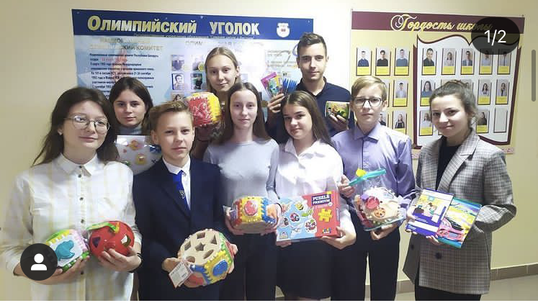
Благотворительная акция ко Дню людей
с ограниченными возможностями (03.12.2021г) «ВМЕСТЕ»

Slide 4
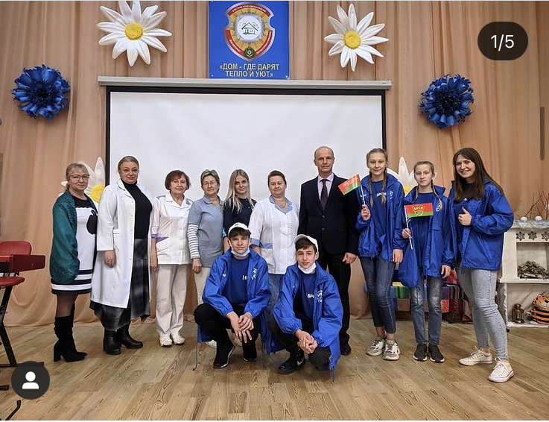
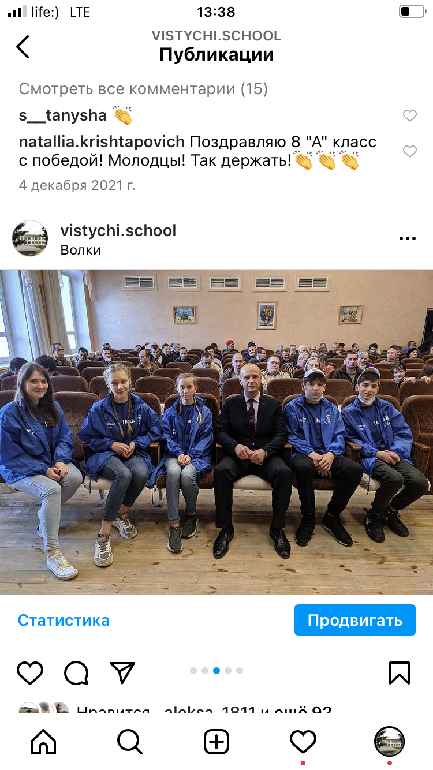
Благотворительной акции
#ВместеМыНеОдиноки» для проживающих ГУ «Брестский психоневрологический дом-интернат для престарелых и инвалидов» д. Волки Брестского района.

Slide 5
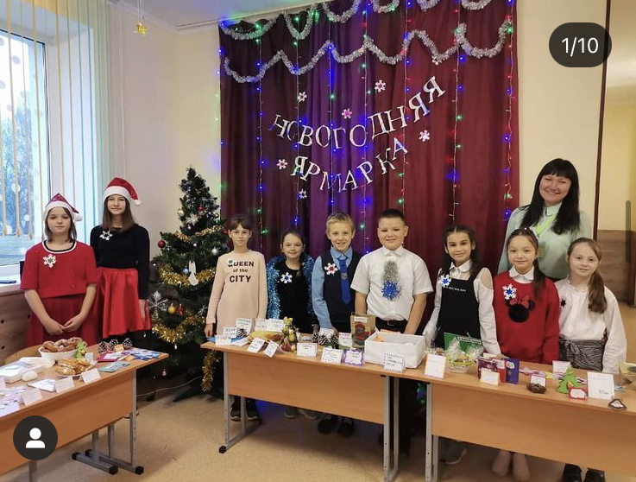
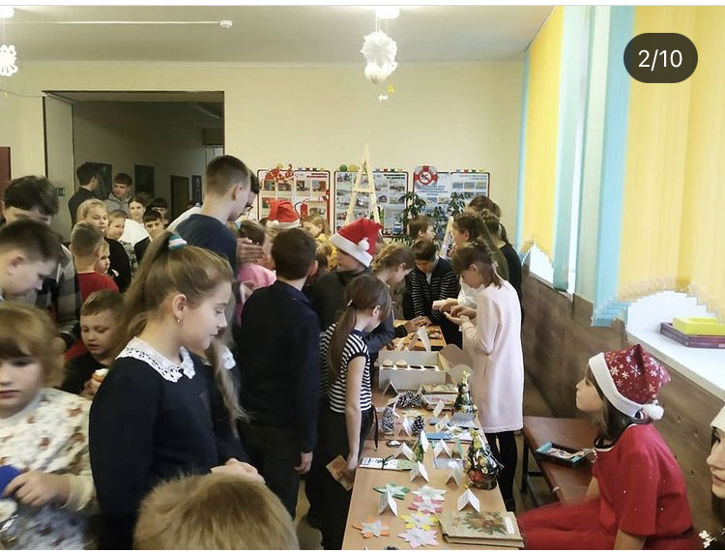
Новогодняя благотворительная школьная ярмарка, среди учащихся 1-11 классов 16 декабря 2021 г.

Slide 6
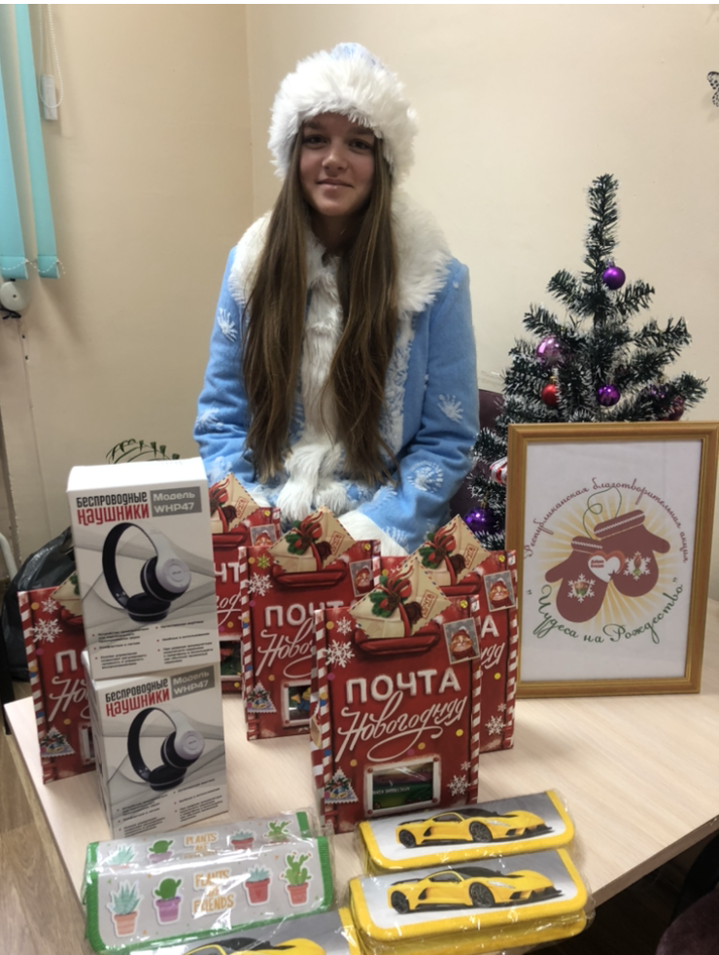
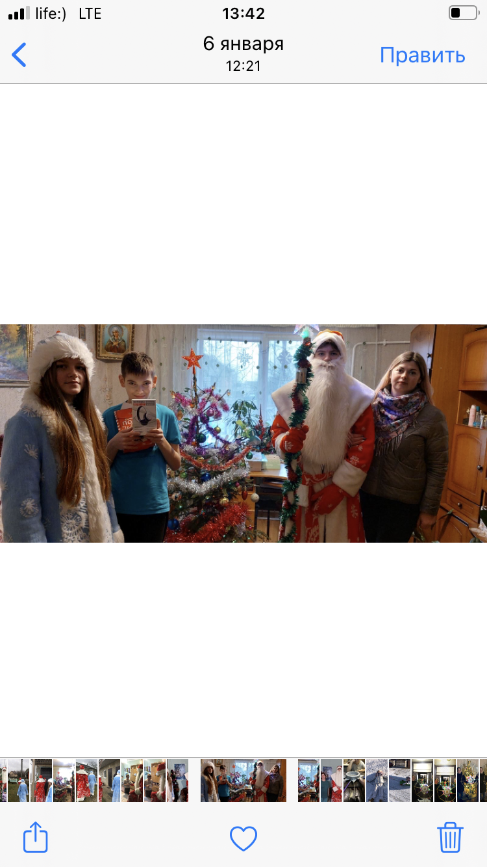
Благотворительная акция «Чудеса на Рождество» в период с 3 января по 11 января 2022г.

Slide 7
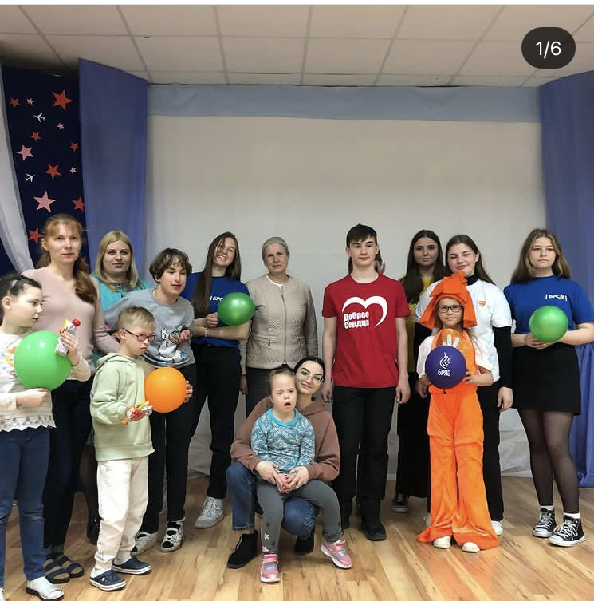
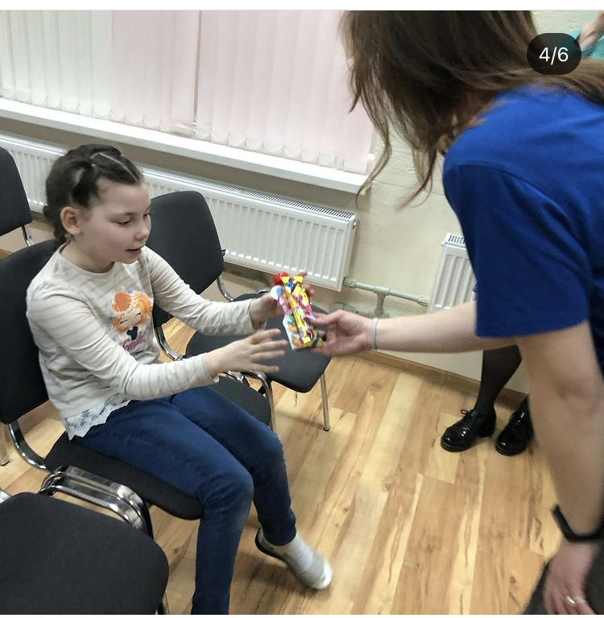
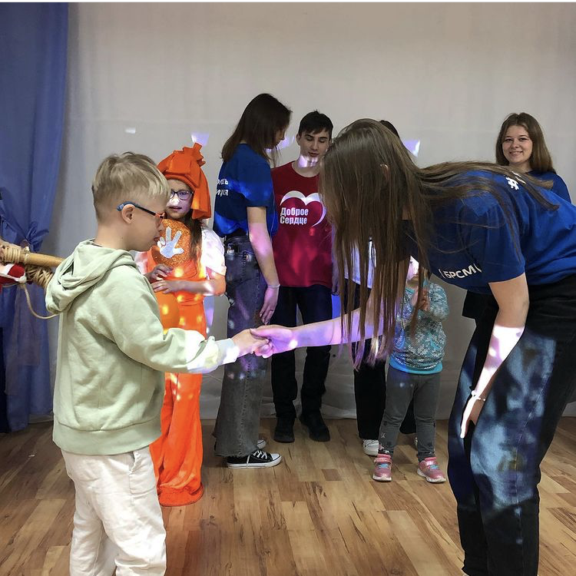
Благотворительная акция «Дорогою добра» для воспитанников Центра коррекционно-развивающего обучения и реабилитации Брестского района в а.г. Клейники.

